Slide 1
Mini Projeto Arduino
Patrick Sava Gabriel Barros

Slide 2
O Jogo
Simples
Poucas regras:
Apertar o botão de cor correspondente
Apertar dentro do tempo
Poucos componentes:
LED RGB, 7-Seg, 3 Push buttons e 1 buzzer

Slide 3
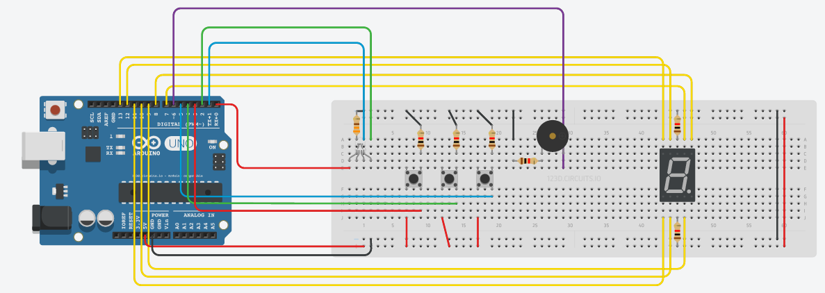
O Circuito

Slide 4
Inicio de Jogo

Slide 5
Game Over

Slide 6

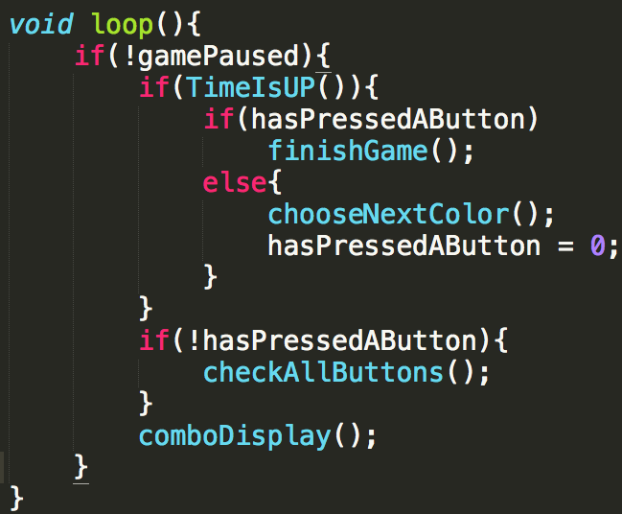
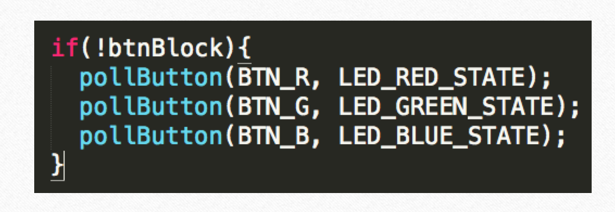
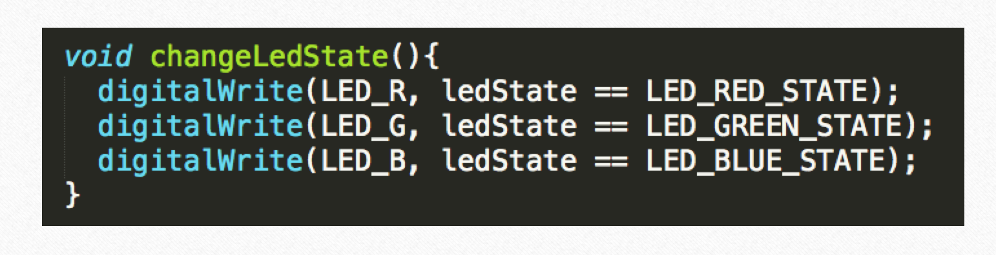
Pseudo Código

